Slide 1
웹 사이트 구현 프로젝트
제출 문서: ppt, 구현 소스
제출파일명: 부산대_빅데이터4기_홍길동.zip
제출 이메일 : skypwk@daum.net
제출기간 : 4월 3일 오후 12시까지

Slide 2


K-Digital Training
부산대학교
개인 웹 사이트 만들기
웹 블로그 만들기
이름 : 정대현

Slide 3
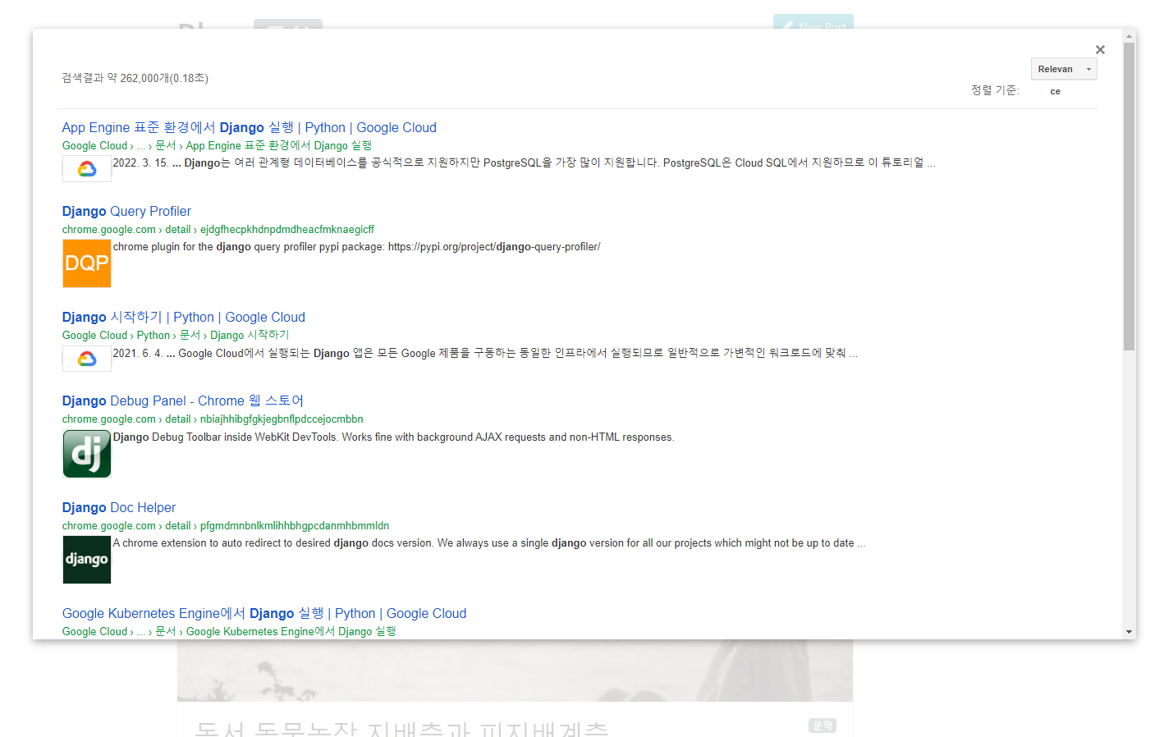
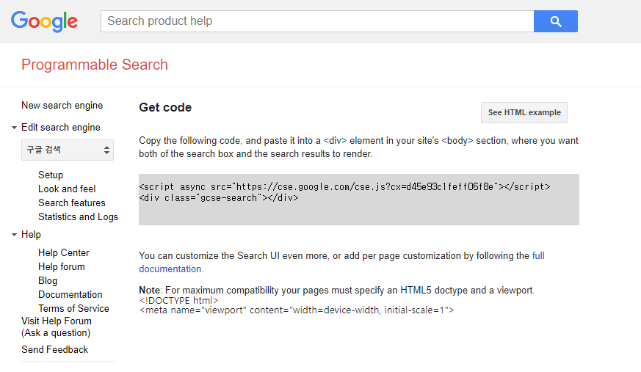
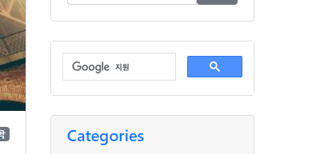
K-Digital Training
1. 외부 라이브러리 추가하기

Slide 4

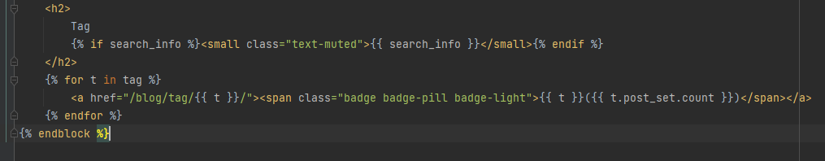
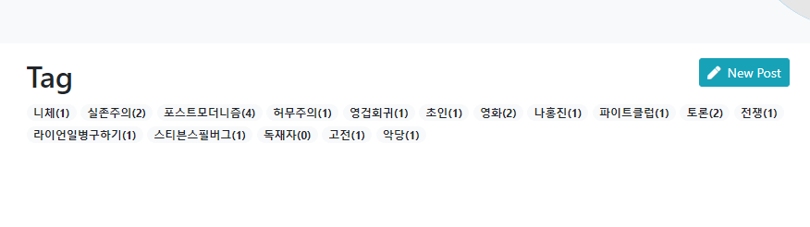
K-Digital Training
2. 태그 페이지 기능 추가
View와 urls를 수정 + Tags.html
Tag만 모아둔 페이지를 생성

Slide 5
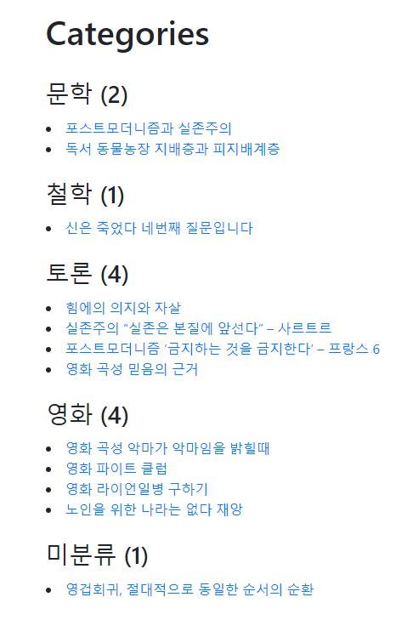
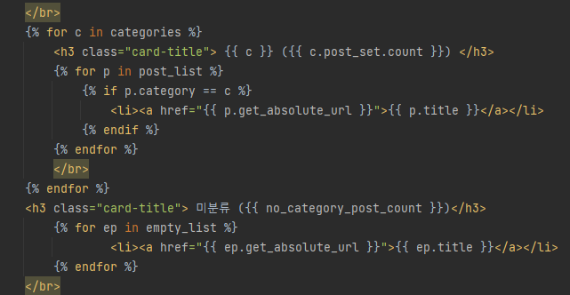
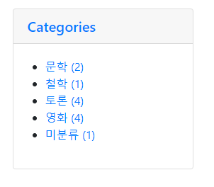
K-Digital Training
3. 카테고리 페이지 기능 추가
View와 urls를 수정 + categories.html
글 내용을 제외한 리스트 형태로 카테고리와 해당하는 포스트 리스트 출력

